Slide 1
Hiob Teil 1

Slide 2
Hiob
Kapitel: 42 | Verse: 1070

Slide 3
Thema
Wenn alles anders kommt als ich denke.
Schlüsselvers: Hiob 19,25
"Ich weiß, dass mein Erlöser lebt, und zuletzt wird er sich über den Staub erheben."

Slide 4
Zum einen ist es das älteste Buch in der Bibel und zum andern geht es um Hiob, einen Menschen, welcher nicht zur Familie Abrahams gehört.
Jesaja 55,8 umschreibt das Thema des Buches.
"Denn meine Gedanken sind nicht eure Gedanken, und eure Wege sind nicht meine Wege, spricht der HERR;"

Slide 5
Verfasser
"O, dass doch meine Worte aufgeschrieben, o dass sie doch in ein Buch eingetragen würden,
dass sie mit eisernem Griffel und Blei für immer in den Felsen gehauen würden:" Hiob 19,23-24

Slide 6
Verfasser
"und es wären die drei Männer Noah, Daniel und Hiob darin, so würden diese durch ihre Gerechtigkeit nur ihre eigene Seele retten, spricht GOTT, der Herr." Hes 14,14
"Siehe, wir preisen die glückselig, welche standhaft ausharren! Von Hiobs standhaftem Ausharren habt ihr gehört, und ihr habt das Ende gesehen, das der Herr [für ihn] bereitet hat; denn der Herr ist voll Mitleid und Erbarmen." Jak 5,11

Slide 7
Auch Paulus zitiert in seinem Brief an die Korinther aus dem Buch Hiob.
"Denn die Weisheit dieser Welt ist Torheit vor Gott; denn es steht geschrieben: "Er fängt die Weisen in ihrer List"." 1 Kor 3,19
Hier ist ein Zitat aus dem Buch Hiob
"er fängt die Weisen in ihrer List, und der Rat der Verschlagenen wird über den Haufen geworfen;" Hiob 5,13

Slide 8
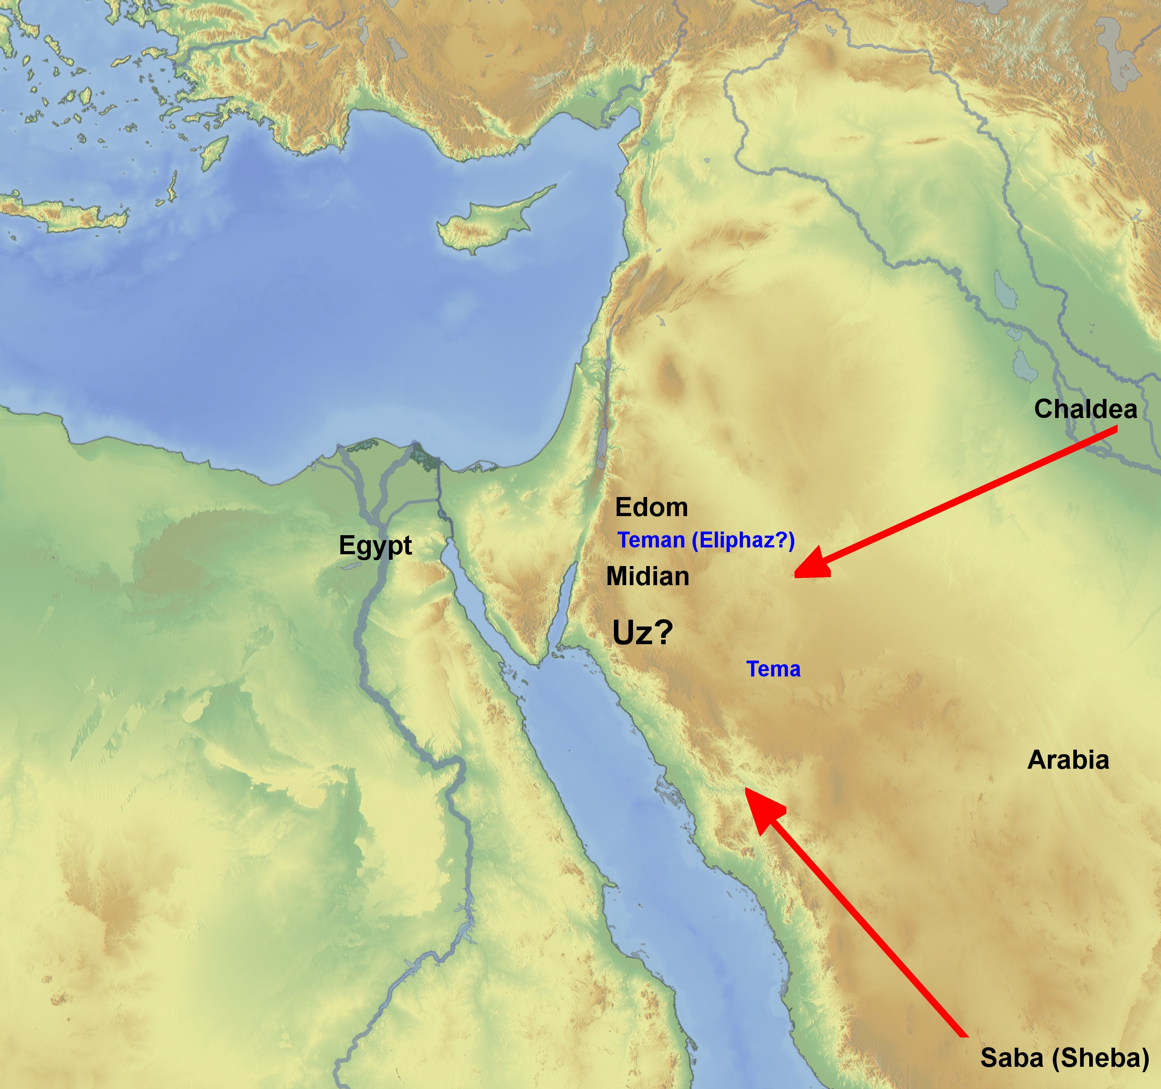
Zeit und Ort

Slide 9
Bibelstelle im Buch Hiob | Vergleichsstelle in der Bibel | Begründung
42,16-17 | Gen 25,7-8 | Hiob lebte nach seiner Wiederherstellung noch "hundertvierzig Jahre … und Hiob starb, alt und an Tagen satt" (42,16-17).
22,15-16 |  | Hier wird die Sintflut erwähnt
40+41 |  | "Behemoth" und vom "Leviatan"
1,5 | Genesis und Levitikus. | Die im Buch erwähnten Opfer heißen stets olah, das ist das hebräische Wort für "Brandopfer".
 | Ex 6,3 | Der Titel Gottes "der Allmächtige".
31,26-28 |  | Verehrung der Himmelskörper
42,11 | Gen 33,19 | Kesita als Währung

Slide 10
Bibelstelle im Buch Hiob | Vergleichsstelle in der Bibel | Begründung
42,16-17 | Gen 25,7-8 | Hiob lebte nach seiner Wiederherstellung noch "hundertvierzig Jahre … und Hiob starb, alt und an Tagen satt" (42,16-17).
22,15-16 |  | Hier wird die Sintflut erwähnt
40+41 |  | "Behemoth" und vom "Leviatan"
1,5 | Genesis und Levitikus. | Die im Buch erwähnten Opfer heißen stets olah, das ist das hebräische Wort für "Brandopfer".
 | Ex 6,3 | Der Titel Gottes "der Allmächtige".
31,26-28 |  | Verehrung der Himmelskörper
42,11 | Gen 33,19 | Kesita als Währung

Slide 11
Bibelstelle im Buch Hiob | Vergleichsstelle in der Bibel | Begründung
42,16-17 | Gen 25,7-8 | Hiob lebte nach seiner Wiederherstellung noch "hundertvierzig Jahre … und Hiob starb, alt und an Tagen satt" (42,16-17).
22,15-16 |  | Hier wird die Sintflut erwähnt
40+41 |  | "Behemoth" und vom "Leviatan"
1,5 | Genesis und Levitikus. | Die im Buch erwähnten Opfer heißen stets olah, das ist das hebräische Wort für "Brandopfer".
 | Ex 6,3 | Der Titel Gottes "der Allmächtige".
31,26-28 |  | Verehrung der Himmelskörper
42,11 | Gen 33,19 | Kesita als Währung

Slide 12
Bibelstelle im Buch Hiob | Vergleichsstelle in der Bibel | Begründung
42,16-17 | Gen 25,7-8 | Hiob lebte nach seiner Wiederherstellung noch "hundertvierzig Jahre … und Hiob starb, alt und an Tagen satt" (42,16-17).
22,15-16 |  | Hier wird die Sintflut erwähnt
40+41 |  | "Behemoth" und vom "Leviatan"
1,5 | Genesis und Levitikus. | Die im Buch erwähnten Opfer heißen stets olah, das ist das hebräische Wort für "Brandopfer".
 | Ex 6,3 | Der Titel Gottes "der Allmächtige".
31,26-28 |  | Verehrung der Himmelskörper
42,11 | Gen 33,19 | Kesita als Währung

Slide 13
Bibelstelle im Buch Hiob | Vergleichsstelle in der Bibel | Begründung
42,16-17 | Gen 25,7-8 | Hiob lebte nach seiner Wiederherstellung noch "hundertvierzig Jahre … und Hiob starb, alt und an Tagen satt" (42,16-17).
22,15-16 |  | Hier wird die Sintflut erwähnt
40+41 |  | "Behemoth" und vom "Leviatan"
1,5 | Genesis und Levitikus. | Die im Buch erwähnten Opfer heißen stets olah, das ist das hebräische Wort für "Brandopfer".
 | Ex 6,3 | Der Titel Gottes "der Allmächtige".
31,26-28 |  | Verehrung der Himmelskörper
42,11 | Gen 33,19 | Kesita als Währung

Slide 14
Bibelstelle im Buch Hiob | Vergleichsstelle in der Bibel | Begründung
42,16-17 | Gen 25,7-8 | Hiob lebte nach seiner Wiederherstellung noch "hundertvierzig Jahre … und Hiob starb, alt und an Tagen satt" (42,16-17).
22,15-16 |  | Hier wird die Sintflut erwähnt
40+41 |  | "Behemoth" und vom "Leviatan"
1,5 | Genesis und Levitikus. | Die im Buch erwähnten Opfer heißen stets olah, das ist das hebräische Wort für "Brandopfer".
 | Ex 6,3 | Der Titel Gottes "der Allmächtige".
31,26-28 |  | Verehrung der Himmelskörper
42,11 | Gen 33,19 | Kesita als Währung

Slide 15
Bibelstelle im Buch Hiob | Vergleichsstelle in der Bibel | Begründung
42,16-17 | Gen 25,7-8 | Hiob lebte nach seiner Wiederherstellung noch "hundertvierzig Jahre … und Hiob starb, alt und an Tagen satt" (42,16-17).
22,15-16 |  | Hier wird die Sintflut erwähnt
40+41 |  | "Behemoth" und vom "Leviatan"
1,5 | Genesis und Levitikus. | Die im Buch erwähnten Opfer heißen stets olah, das ist das hebräische Wort für "Brandopfer".
 | Ex 6,3 | Der Titel Gottes "der Allmächtige".
31,26-28 |  | Verehrung der Himmelskörper
42,11 | Gen 33,19 | Kesita als Währung

Slide 16
Aufbau des Buches
1 - 3 | 4 - 31 | 32 - 37 | 38 - 41 | 42
Einleitung | 3 Diskussions-runden | Rede von Elihu | Reden Gottes | Schluss
Erprobt | Hilflosigkeit | Mittler führt | Erkennen | Segen
Hiobs Feind: Satan | Hiobs Ankläger: die 3 Freunde | Hiobs Mittler: Elihu | Hiobs Schöpfer: Gott | Hiobs Erlöser: Gott

Slide 17
Aufbau des Buches
1 - 3 | 4 - 31 | 32 - 37 | 38 - 41 | 42
Einleitung | 3 Diskussions-runden | Rede von Elihu | Reden Gottes | Schluss
Erprobt | Hilflosigkeit | Mittler führt | Erkennen | Segen
Hiobs Feind: Satan | Hiobs Ankläger: die 3 Freunde | Hiobs Mittler: Elihu | Hiobs Schöpfer: Gott | Hiobs Erlöser: Gott

Slide 18
Aufbau des Buches
1 - 3 | 4 - 31 | 32 - 37 | 38 - 41 | 42
Einleitung | 3 Diskussions-runden | Rede von Elihu | Reden Gottes | Schluss
Erprobt | Hilflosigkeit | Mittler führt | Erkennen | Segen
Hiobs Feind: Satan | Hiobs Ankläger: die 3 Freunde | Hiobs Mittler: Elihu | Hiobs Schöpfer: Gott | Hiobs Erlöser: Gott

Slide 19
Aufbau des Buches
1 - 3 | 4 - 31 | 32 - 37 | 38 - 41 | 42
Einleitung | 3 Diskussions-runden | Rede von Elihu | Reden Gottes | Schluss
Erprobt | Hilflosigkeit | Mittler führt | Erkennen | Segen
Hiobs Feind: Satan | Hiobs Ankläger: die 3 Freunde | Hiobs Mittler: Elihu | Hiobs Schöpfer: Gott | Hiobs Erlöser: Gott

Slide 20
Aufbau des Buches
1 - 3 | 4 - 31 | 32 - 37 | 38 - 41 | 42
Einleitung | 3 Diskussions-runden | Rede von Elihu | Reden Gottes | Schluss
Erprobt | Hilflosigkeit | Mittler führt | Erkennen | Segen
Hiobs Feind: Satan | Hiobs Ankläger: die 3 Freunde | Hiobs Mittler: Elihu | Hiobs Schöpfer: Gott | Hiobs Erlöser: Gott

Slide 21
Aufbau des Buches
1 - 3 | 4 - 31 | 32 - 37 | 38 - 41 | 42
Einleitung | 3 Diskussions-runden | Rede von Elihu | Reden Gottes | Schluss
Erprobt | Hilflosigkeit | Mittler führt | Erkennen | Segen
Hiobs Feind: Satan | Hiobs Ankläger: die 3 Freunde | Hiobs Mittler: Elihu | Hiobs Schöpfer: Gott | Hiobs Erlöser: Gott

Slide 22
Botschaft des Buches
"Siehe, wir preisen die glückselig, welche standhaft ausharren! Von Hiobs standhaftem Ausharren habt ihr gehört, und ihr habt das Ende gesehen, das der Herr [für ihn] bereitet hat; denn der Herr ist voll Mitleid und Erbarmen." Jak 5,11
Es geht um die Hoffnung im Leiden, für uns als Christen heisst das, es gibt eine Gewissheit für die kommende Herrlichkeit und für die Erlösung. Wir werden sehen, dass Hiob am Schluss alles doppelt zurück bekommt von Gott. Er wird mehr gesegnet als vorher. Das ist unsere Hoffnung und unser Trost.

Slide 23
Hiob
"Es war ein Mann im Land Uz, der hieß Hiob; der war ein untadeliger und rechtschaffener Mann, der Gott fürchtete und das Böse mied. Und ihm wurden sieben Söhne und drei Töchter geboren, und an Herden besaß er 7 000 Schafe, 3 000 Kamele, 500 Joch Rinder und 500 Eselinnen; und seine Dienerschaft war sehr groß, sodass der Mann größer war als alle Söhne des Ostens. Seine Söhne aber pflegten einander zu besuchen und ein festliches Mahl zu bereiten, jeder in seinem Haus und an seinem Tag; und sie sandten hin und luden auch ihre drei Schwestern ein, um mit ihnen zu essen und zu trinken. …

Slide 24
Hiob
… Wenn dann die Tage des Festmahls zu Ende waren, ließ Hiob sie holen und heiligte sie; er stand früh am Morgen auf und brachte Brandopfer dar für jeden von ihnen; denn Hiob sagte sich: Vielleicht könnten meine Kinder gesündigt und sich in ihrem Herzen von Gott losgesagt haben! So machte es Hiob allezeit." Hiob 1,1-5

Slide 25
Hiob
Diese Art von Namen nennt man in der Sprachwissenschaft "Satznamen".
Solche waren im Alten Orient im frühen 2. Jahrtausend gebräuchlich.
Zwei der Erzväter haben ebensolche Namen:
• Isaak, hebräisch jiṣḥâq, bedeutet "Er lacht".
• Jakob, hebräisch jacaqôb, bedeutet "Er hält die Ferse".

Slide 26
Namen Gottes im Buch Hiob
Der Allmächtige (El Shaddaj)
HERR (JHWH)

Slide 27
Hiob
29, 1 - 6 | Beziehung zu Gott
29, 7 - 11 | Beziehung zu den Mitmenschen
29, 12 - 17 | Ein Helfer der Armen
29, 18 - 20 | Hiob hoffte darum auf ein langes und glückliches Leben
29, 21 - 25 | Er war ein Ratgeber und Fürst unter seine Zeitgenossen

Slide 28
Der Feind
"Es geschah aber eines Tages, dass die Söhne Gottes vor den HERRN traten, und unter ihnen kam auch der Satan. Da sprach der HERR zum Satan: Wo kommst du her? Und der Satan antwortete dem HERRN und sprach: Vom Durchstreifen der Erde und vom Umherwandeln darauf! Da sprach der HERR zum Satan: Hast du meinen Knecht Hiob beachtet? Denn seinesgleichen gibt es nicht auf Erden, einen so untadeligen und rechtschaffenen Mann, der Gott fürchtet und das Böse meidet! Der Satan aber antwortete dem HERRN und sprach: Ist Hiob umsonst gottesfürchtig? …

Slide 29
Der Feind
… Hast du nicht ihn und sein Haus und alles, was er hat, ringsum eingehegt? Das Werk seiner Hände hast du gesegnet, und seine Herden breiten sich im Land aus. Aber strecke doch einmal deine Hand aus und taste alles an, was er hat; lass sehen, ob er dir dann nicht ins Angesicht absagen wird! Da sprach der HERR zum Satan: Siehe, alles, was er hat, soll in deiner Hand sein; nur nach ihm selbst strecke deine Hand nicht aus! Und der Satan ging vom Angesicht des HERRN hinweg." Hiob 1,6-12

Slide 30
"Und es geschah eines Tages, als seine Söhne und Töchter im Haus ihres erstgeborenen Bruders aßen und Wein tranken, da kam ein Bote zu Hiob und sprach: Die Rinder pflügten und die Eselinnen weideten neben ihnen; da fielen die Sabäer ein und nahmen sie weg und erschlugen die Knechte mit der Schärfe des Schwertes; ich aber bin entkommen, nur ich allein, um es dir zu berichten! Während dieser noch redete, kam ein anderer und sagte: Feuer Gottes fiel vom Himmel und hat die Schafe und die Knechte verbrannt und verzehrt; ich aber bin entkommen, nur ich allein, um es dir zu berichten! …

Slide 31
… Während dieser noch redete, kam ein anderer und sagte: Die Chaldäer haben drei Banden aufgestellt und sind über die Kamele hergefallen und haben sie weggenommen und haben die Knechte mit der Schärfe des Schwertes erschlagen; ich aber bin entkommen, nur ich allein, um es dir zu berichten! Während dieser noch redete, kam ein anderer und sagte: Deine Söhne und Töchter aßen und tranken Wein im Haus ihres erstgeborenen Bruders; und siehe, da kam ein heftiger Wind drüben von der Wüste her und erfasste die vier Ecken des Hauses, sodass es auf die jungen Leute stürzte und sie starben; ich aber bin entkommen, nur ich allein, um es dir zu berichten!" Hiob 1,13-19

Slide 32
Bibelstelle | Verlust | Auswirkung
1,14-15 | Die Knechte wurden erschlagen und die Rinder und Eselinnen weggeführt. | Die Sabäer fielen ein.

Slide 33
Bibelstelle | Verlust | Auswirkung
1,16 | Feuer fiel vom Himmel und verzehrte Schafe und Knechte. | Feuer fiel vom Himmel

Slide 34
Bibelstelle | Verlust | Auswirkung
1,17 | Die Kamele weggenommen und die Knechte getötet. | Die Chaldäer überfielen sie mit 3 Banden.

Slide 35
Bibelstelle | Verlust | Auswirkung
1,18-22 | Alle seine Kinder (7 Söhne und 3 Töchter) wurden unter dem einstürzenden Haus begraben. | Ein heftiger Wind kam.

Slide 36
"ich aber bin entkommen, nur ich allein, um es dir zu berichten!"
"Da stand Hiob auf und zerriss sein Gewand und schor sein Haupt; und er warf sich auf die Erde nieder und betete an. Und er sprach: Nackt bin ich aus dem Leib meiner Mutter gekommen; nackt werde ich wieder dahingehen. Der HERR hat gegeben, der HERR hat genommen; der Name des HERRN sei gelobt! Bei alledem sündigte Hiob nicht und verhielt sich nicht ungebührlich gegen Gott." Hiob 20-22

Slide 37
Bibelstelle | Verlust | Auswirkung
2,7-8 | Er verlor seine Gesundheit. | Der Satan plagte Hiob mit bösen Geschwüren von der Fusssohle bis zum Scheitel.

Slide 38
Bibelstelle | Verlust | Auswirkung
2,9-10 | Er verlor das Vertrauen seiner Frau. | Hältst du immer noch am HERRN fest, sage dich los und stirb.

Slide 39
Bibelstelle | Verlust | Auswirkung
2,11-13 | Er verlor seine 3 Freunde, weil sie sich in den Diskussionen nicht einigen konnten. | Die drei Freunde machten ihm Vorwürfe und tadelten ihn er solle seine Sünden bekennen.

Slide 40
Zuerst heisst es von ihm:
"Bei alledem sündigte Hiob nicht und verhielt sich nicht ungebührlich gegen Gott." Hiob 1,22
Dann:
"Bei alledem versündigte sich Hiob nicht mit seinen Lippen." Hiob 2,10

Slide 41
Nachdem er die 7 Tage mit seinen Freunden in der Stille sass, kommt sein Gefühlsausbruch:
"Danach tat Hiob seinen Mund auf und verfluchte den Tag seiner Geburt. Und Hiob begann und sprach: O wäre doch der Tag ausgelöscht, da ich geboren wurde, und die Nacht, die sprach: Ein Knabe ist gezeugt! Wäre doch dieser Tag Finsternis geblieben; hätte doch Gott in der Höhe sich nicht um ihn gekümmert, und wäre doch niemals das Tageslicht über ihm aufgeleuchtet!" Hiob 3,1-4

Slide 42
Anwendung
Wie gehen wir mit einer solchen Situation um?
"So unterwerft euch nun Gott! Widersteht dem Teufel, so flieht er von euch;" Jak 4,7
"Alle eure Sorge werft auf ihn; denn er sorgt für euch. Seid nüchtern und wacht! Denn euer Widersacher, der Teufel, geht umher wie ein brüllender Löwe und sucht, wen er verschlingen kann; dem widersteht, fest im Glauben, in dem Wissen, dass sich die gleichen Leiden erfüllen an eurer Bruderschaft, die in der Welt ist." 1Petr 5,7-9

Slide 43
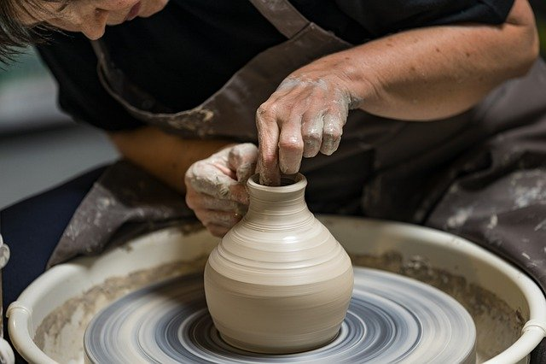
Gott ist auf dem Thron
"Aber unser Gott ist im Himmel; er tut alles, was ihm wohlgefällt." Ps 115,3
"Oder hat nicht der Töpfer Macht über den Ton, aus derselben Masse das eine Gefäß zur Ehre, das andere zur Unehre zu machen?" Röm 9,21

Slide 44
»Es gibt keine Lehre, die von den Weltmenschen mehr gehasst wird,
keine Wahrheit, die so wie ein Fußball herumgetreten wird, wie die
großartige, Verwunderung weckende, aber allergewisseste Lehre von
der Souveränität des unendlichen HERRN. Die Menschen erlauben
es Gott, überall zu sein – nur nicht auf seinem Thron. Sie lassen
ihn ruhig in seiner Werkstatt die Sterne und die Welten formen; er
mag auch gerne im Armenhaus seine reichen Gaben verteilen. Sie
erlauben ihm, die Erde zu tragen und ihre Säulen aufrechtzuhalten
oder die Wogen des allzeit bewegten Meeres zu beherrschen. Wenn
sich aber Gott auf seinen Thron setzt, knirschen seine Geschöpfe mit
den Zähnen; und wenn wir einen auf seinem Thron sitzenden Gott
verkündigen, der das Recht hat, mit dem Seinen zu verfahren, wie er
will, seinen Geschöpfen zuzuteilen, wie [es] und was ihm wohlgefällt,
dann beginnt man, zu zischen und uns zu verwünschen; dann hat man
keine Ohren mehr für unsere Botschaft, denn ein Gott auf seinem
Thron ist nicht ein Gott nach ihrem [der Menschen] Geschmack.«
C. H. Spurgeon

Slide 45
Hiob Teil 1

